Slide 1

Análise De Séries Temporais
Aula 5

Slide 2
ProCESSO AUTOREGRESSIVO
Leitura:
Cryer & Chan (2008), Cap. 4
Coperwait & Metcalfe, Cap. 4
Shumway & Stoffer (2011), Cap. 3
(Processo AR(2))

Slide 3


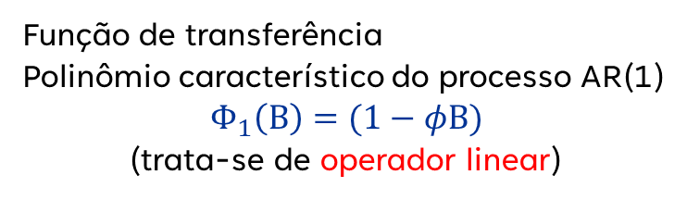
ProCESSO AUTOREGRESSIVO
AR(1) na forma de filtro linear
$Y_{t}=φY_{t−1}+ε_{t}=$ $φ{BY}_{t}+ε_{t}$
$$(1−φ{B) Y}_{t}=ε_{t}$$
$$t∈ℤ$$
Função de transferência
Polinômio característico do processo AR(1)
$$Φ_{1}\left(B\right)=(1−φB)$$
(trata-se de operador linear)

Slide 4



ProCESSO AUTOREGRESSIVO
Filtro Linear
$$Y_{t}$$
$$Φ\left(B\right)$$
$$ε_{t}$$

Slide 5

ProCESSO AUTOREGRESSIVO
Inversão do AR(1) via formalismo de filtro linear
$\left(1−φB\right)Y_{t−1}=ε_{t}⇔Y_{t}={\left(1−φB\right)}^{−1}ε_{t}$
Desde que tal inversão seja possível. Quando é possível?

Slide 6
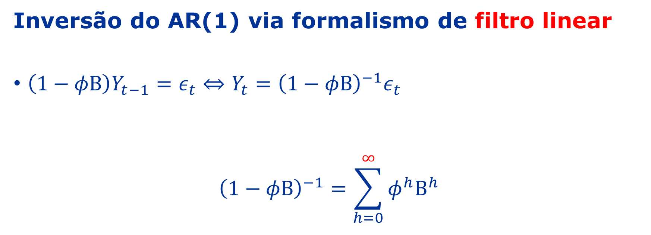
ProCESSO AUTOREGRESSIVO
Inversão do AR(1) via formalismo de filtro linear
$\left(1−φB\right)Y_{t−1}=ε_{t}⇔Y_{t}={\left(1−φB\right)}^{−1}ε_{t}$
$${\left(1−φB\right)}^{−1}=\sum_{h=0}^{∞}{φ^{h}B^{h}}$$
Desde que tal inversão seja possível. Quando é possível?

Slide 7
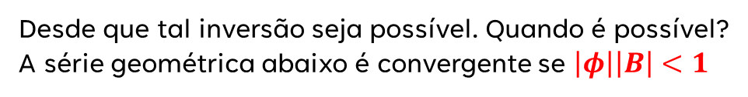

ProCESSO AUTOREGRESSIVO
Inversão do AR(1) via formalismo de filtro linear
$\left(1−φB\right)Y_{t−1}=ε_{t}⇔Y_{t}={\left(1−φB\right)}^{−1}ε_{t}$
$${\left(1−φB\right)}^{−1}=\sum_{h=0}^{∞}{φ^{h}B^{h}}$$
Desde que tal inversão seja possível. Quando é possível?
A série geométrica abaixo é convergente se $\left|φ\right|\left|B\right|<1$
$$\left|φ\right|<1$$
$$\left|B\right|=1$$

Slide 8
ProCESSO AUTOREGRESSIVO
Inversão do AR(1) via formalismo de filtro linear
$\left(1−φB\right)Y_{t−1}=ε_{t}⇔Y_{t}={\left(1−φB\right)}^{−1}ε_{t}$
$${\left(1−φB\right)}^{−1}=\sum_{h=0}^{∞}{φ^{h}B^{h}}$$
Condição de estacionariedade $\left|φ\right|<1$
Condição de inversibilidade $\left|φ\right|<1$
$$\left|φ\right|<1$$
$$\left|B\right|=1$$

Slide 9



ProCESSO AUTOREGRESSIVO
AR(2)
$Y_{t}=φ_{1}Y_{t−1}+φ_{2}Y_{t−2}+ε_{t}$,
$φ_{1}$ e $φ_{2}$ são coeficientes autoregressivos.
$$t∈ℤ.$$
$ε_{t}$ é um ruído branco (choque aleatório/ erro aleatório) com média zero e variância $σ_{ε}^{2}$. ${ \{ε}_{t}\} \sim IID(0,σ_{ε}^{2})$

Slide 10

ProCESSO AUTOREGRESSIVO
AR(2) pode ser representado como
$Y_{t}=φ_{1}Y_{t−1}+φ_{2}Y_{t−2}+ε_{t}$

Slide 11
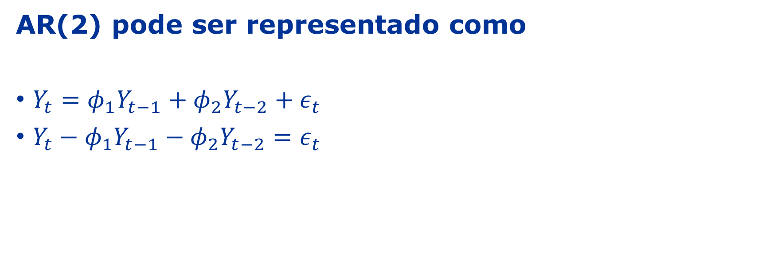
ProCESSO AUTOREGRESSIVO
AR(2) pode ser representado como
$Y_{t}=φ_{1}Y_{t−1}+φ_{2}Y_{t−2}+ε_{t}$
$Y_{t}−φ_{1}Y_{t−1}−φ_{2}Y_{t−2}=ε_{t}$

Slide 12
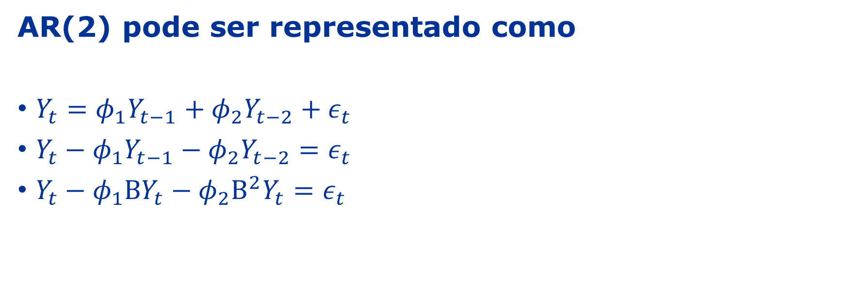
ProCESSO AUTOREGRESSIVO
AR(2) pode ser representado como
$Y_{t}=φ_{1}Y_{t−1}+φ_{2}Y_{t−2}+ε_{t}$
$Y_{t}−φ_{1}Y_{t−1}−φ_{2}Y_{t−2}=ε_{t}$
$Y_{t}−φ_{1}{BY}_{t}−φ_{2}B^{2}Y_{t}=ε_{t}$

Slide 13
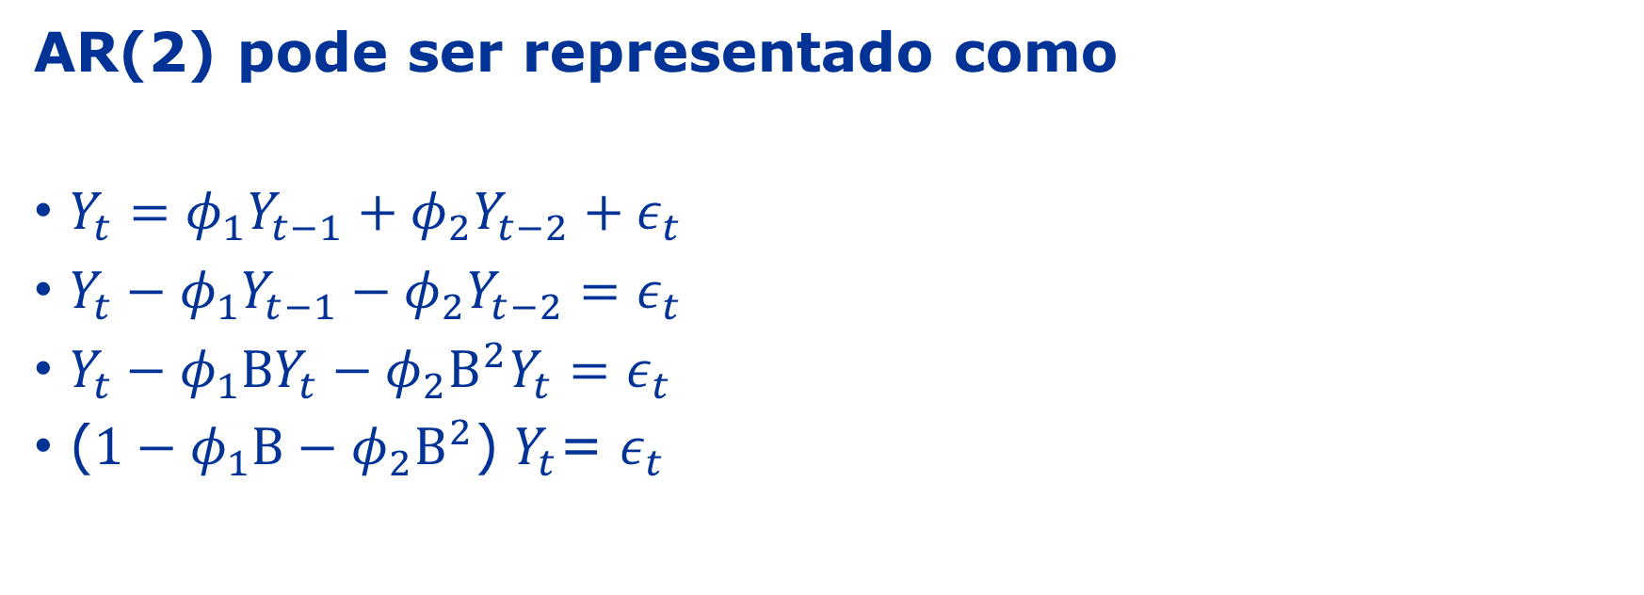
ProCESSO AUTOREGRESSIVO
AR(2) pode ser representado como
$Y_{t}=φ_{1}Y_{t−1}+φ_{2}Y_{t−2}+ε_{t}$
$Y_{t}−φ_{1}Y_{t−1}−φ_{2}Y_{t−2}=ε_{t}$
$Y_{t}−φ_{1}{BY}_{t}−φ_{2}B^{2}Y_{t}=ε_{t}$
($1−φ_{1}B−φ_{2}B^{2}$) $Y_{t}$= $ε_{t}$

Slide 14

ProCESSO AUTOREGRESSIVO
AR(2) pode ser representado como
$Y_{t}=φ_{1}Y_{t−1}+φ_{2}Y_{t−2}+ε_{t}$
$Y_{t}−φ_{1}Y_{t−1}−φ_{2}Y_{t−2}=ε_{t}$
$Y_{t}−φ_{1}{BY}_{t}−φ_{2}B^{2}Y_{t}=ε_{t}$
($1−φ_{1}B−φ_{2}B^{2}$) $Y_{t}$= $ε_{t}$
$$Φ_{2}\left(B\right)Y_{t}=ε_{t}$$

Slide 15
ProCESSO AUTOREGRESSIVO
AR(2) pode ser representado como
$Y_{t}=φ_{1}Y_{t−1}+φ_{2}Y_{t−2}+ε_{t}$
$Y_{t}−φ_{1}Y_{t−1}−φ_{2}Y_{t−2}=ε_{t}$
$Y_{t}−φ_{1}{BY}_{t}−φ_{2}B^{2}Y_{t}=ε_{t}$
($1−φ_{1}B−φ_{2}B^{2}$) $Y_{t}$= $ε_{t}$
Vamos determinar as condições de estacionariedade do processo AR(2).
$$Φ_{2}\left(B\right)Y_{t}=ε_{t}$$

Slide 16

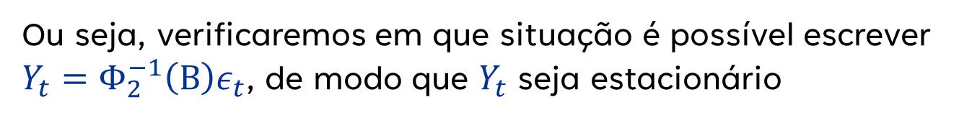
ProCESSO AUTOREGRESSIVO
AR(2)
$Y_{t}=φ_{1}Y_{t−1}+φ_{2}Y_{t−2}+ε_{t}$
($1−φ_{1}B−φ_{2}B^{2}$) $Y_{t}$= $ε_{t}$
Vamos determinar as condições de estacionariedade do processo AR(2).
$$Φ_{2}\left(B\right)Y_{t}=ε_{t}$$
Ou seja, verificaremos em que situação é possível escrever $Y_{t}={Φ_{2}^{−1}\left(B\right)ε}_{t}$, de modo que $Y_{t}$ seja estacionário

Slide 17


ProCESSO AUTOREGRESSIVO
AR(2)
($1−φ_{1}B−φ_{2}B^{2}$) $Y_{t}$= $ε_{t}$
Em outras palavras, $Y_{t}$ será estacionário se $Φ_{2}^{−1}\left(B\right)$ formar uma série convergente
$$Φ_{2}\left(B\right)Y_{t}=ε_{t}$$
Ou seja, verificaremos em que situação é possível escrever $Y_{t}={Φ_{2}^{−1}\left(B\right)ε}_{t}$, de modo que $Y_{t}$ seja estacionário

Slide 18


ProCESSO AUTOREGRESSIVO
AR(2)
$Φ_{2}\left(B\right)=1−φ_{1}B−φ_{2}B^{2}$
Em outras palavras, $Y_{t}$ será estacionário se $Φ_{2}^{−1}\left(B\right)$ formar uma série convergente
Partindo da definição do operador $Φ_{2}\left(B\right)$, podemos reescrevê-lo para simplificar nossa análise

Slide 19

ProCESSO AUTOREGRESSIVO
AR(2)
$Φ_{2}\left(B\right)=1−φ_{1}B−φ_{2}B^{2}$
Em outras palavras, $Y_{t}$ será estacionário se $Φ_{2}^{−1}\left(B\right)$ formar uma série convergente
Partindo da definição do operador $Φ_{2}\left(B\right)$, podemos reescrevê-lo para simplificar nossa análise, reduzindo um polinômio de grau 2 para grau 1.

Slide 20

ProCESSO AUTOREGRESSIVO
AR(2)
$Φ_{2}\left(B\right)=1−φ_{1}B−φ_{2}B^{2}=(r_{+}−B)(r_{−}−B)$
Em outras palavras, $Y_{t}$ será estacionário se $Φ_{2}^{−1}\left(B\right)$ formar uma série convergente
Partindo da definição do operador $Φ_{2}\left(B\right)$, podemos reescrevê-lo para simplificar nossa análise, reduzindo um polinômio de grau 2 para grau 1.

Slide 21

ProCESSO AUTOREGRESSIVO
AR(2)
$Φ_{2}\left(B\right)=1−φ_{1}B−φ_{2}B^{2}=\left(r_{+}−B\right)\left(r_{−}−B\right),$
Em outras palavras, $Y_{t}$ será estacionário se $Φ_{2}^{−1}\left(B\right)$ formar uma série convergente
em que $r_{±}$representa as raízes de $Φ_{2}\left(B\right).$

Slide 22


ProCESSO AUTOREGRESSIVO
AR(2)
$Φ_{2}\left(B\right)=1−φ_{1}B−φ_{2}B^{2}=\left(r_{+}−B\right)\left(r_{−}−B\right)=0,$
Em outras palavras, $Y_{t}$ será estacionário se $Φ_{2}^{−1}\left(B\right)$ formar uma série convergente
Embora B não seja um número, estamos efetuando esse procedimento apenas para encontrarmos a forma fatorada de $Φ_{2}\left(B\right)$.
em que $r_{±}$representa as raízes de $Φ_{2}\left(B\right).$

Slide 23

ProCESSO AUTOREGRESSIVO
AR(2)
$Φ_{2}\left(B\right)=1−φ_{1}B−φ_{2}B^{2}=\left(r_{+}−B\right)\left(r_{−}−B\right)=0,$
Em outras palavras, $Y_{t}$ será estacionário se $Φ_{2}^{−1}\left(B\right)$ formar uma série convergente
Embora B não seja um número, estamos efetuando esse procedimento apenas para encontrarmos a forma fatorada de $Φ_{2}\left(B\right)$.
$$\left(r_{+}−B\right)=0$$
$$\left(r_{−}−B\right)=0$$

Slide 24

ProCESSO AUTOREGRESSIVO
AR(2)
$Φ_{2}\left(B\right)=1−φ_{1}B−φ_{2}B^{2}=\left(r_{+}−B\right)\left(r_{−}−B\right)=0,$
Em outras palavras, $Y_{t}$ será estacionário se $Φ_{2}^{−1}\left(B\right)$ formar uma série convergente
Embora B não seja um número, estamos efetuando esse procedimento apenas para encontrarmos a forma fatorada de $Φ_{2}\left(B\right)$.
$$\left(1−r_{+}^{−1}B\right)=0$$
$$\left(1−r_{−}^{−1}B\right)=0$$

Slide 25

ProCESSO AUTOREGRESSIVO
AR(2)
$Φ_{2}\left(B\right)=1−φ_{1}B−φ_{2}B^{2}=\left(1−r_{+}^{−1}B\right)\left(1−r_{−}^{−1}B\right)=0,$
Em outras palavras, $Y_{t}$ será estacionário se $Φ_{2}^{−1}\left(B\right)$ formar uma série convergente
$$\left(1−r_{+}^{−1}B\right)=0$$
$$\left(1−r_{−}^{−1}B\right)=0$$

Slide 26

ProCESSO AUTOREGRESSIVO
AR(2)
$Φ_{2}\left(B\right)=1−φ_{1}B−φ_{2}B^{2}=\left(1−r_{+}^{−1}B\right)\left(1−r_{−}^{−1}B\right)=0,$
Em outras palavras, $Y_{t}$ será estacionário se $Φ_{2}^{−1}\left(B\right)$ formar uma série convergente
$$r_{±}=\frac{φ_{1}±\sqrt{φ_{1}^{2}+4φ_{2}}}{−2φ_{2}}$$

Slide 27

ProCESSO AUTOREGRESSIVO
AR(2)
$Φ_{2}\left(B\right)=1−φ_{1}B−φ_{2}B^{2}=\left(1−r_{+}^{−1}B\right)\left(1−r_{−}^{−1}B\right)=0,$
Assim, $Φ_{2}^{−1}\left(B\right)=\frac{1}{\left(1−r_{+}^{−1}B\right)}\frac{1}{\left(1−r_{−}^{−1}B\right)}$forma uma série convergente se cada termo for solução de uma progressão geométrica convergente.
$$r_{±}=\frac{φ_{1}±\sqrt{φ_{1}^{2}+4φ_{2}}}{−2φ_{2}}$$

Slide 28

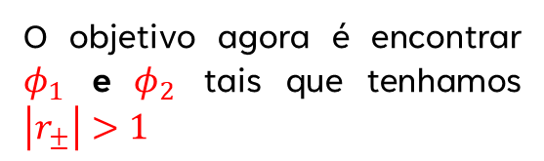

ProCESSO AUTOREGRESSIVO
AR(2)
$Φ_{2}\left(B\right)=1−φ_{1}B−φ_{2}B^{2}=\left(1−r_{+}^{−1}B\right)\left(1−r_{−}^{−1}B\right)=0,$
Assim, $Φ_{2}^{−1}\left(B\right)=\frac{1}{\left(1−r_{+}^{−1}B\right)}\frac{1}{\left(1−r_{−}^{−1}B\right)}$forma uma série convergente se cada termo for solução de uma progressão geométrica convergente.
$$\left|r_{±}\right|=\left|\frac{φ_{1}±\sqrt{φ_{1}^{2}+4φ_{2}}}{−2φ_{2}}\right|>1$$
O objetivo agora é encontrar $φ_{1}$ e $φ_{2}$ tais que tenhamos $\left|r_{±}\right|>1$

Slide 29


ProCESSO AUTOREGRESSIVO
AR(2)
$Φ_{2}\left(B\right)=1−φ_{1}B−φ_{2}B^{2}=\left(1−r_{+}^{−1}B\right)\left(1−r_{−}^{−1}B\right)=0,$
Uma condição geral seria comparar as duas expressões, resultando no sistema:
$$r_{+}^{−1}+r_{−}^{−1}=φ_{1}$$
$${−r}_{+}^{−1}r_{−}^{−1}=φ_{2}$$
$$\left|r_{±}\right|=\left|\frac{φ_{1}±\sqrt{φ_{1}^{2}+4φ_{2}}}{−2φ_{2}}\right|>1$$
O objetivo agora é encontrar $φ_{1}$ e $φ_{2}$ tais que tenhamos $\left|r_{±}\right|>1$

Slide 30
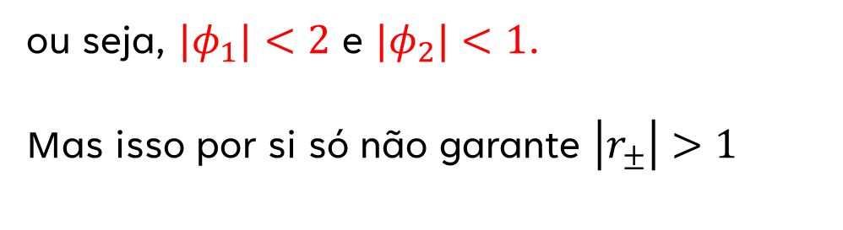
ProCESSO AUTOREGRESSIVO
AR(2)
$Φ_{2}\left(B\right)=1−φ_{1}B−φ_{2}B^{2}=\left(1−r_{+}^{−1}B\right)\left(1−r_{−}^{−1}B\right)=0,$
Uma condição geral seria comparar as duas expressões, resultando no sistema:
$$r_{+}^{−1}+r_{−}^{−1}=φ_{1}$$
$${−r}_{+}^{−1}r_{−}^{−1}=φ_{2}$$
$$\left|r_{±}\right|=\left|\frac{φ_{1}±\sqrt{φ_{1}^{2}+4φ_{2}}}{−2φ_{2}}\right|>1$$
ou seja, ${|φ}_{1}|<2$ e ${|φ}_{2}|<1$.
Mas isso por si só não garante $\left|r_{±}\right|>1$

Slide 31
ProCESSO AUTOREGRESSIVO
AR(2)
$Φ_{2}\left(B\right)=1−φ_{1}B−φ_{2}B^{2}=\left(1−r_{+}^{−1}B\right)\left(1−r_{−}^{−1}B\right)=0,$
Uma condição geral seria comparar as duas expressões, resultando no sistema:
$$r_{+}^{−1}+r_{−}^{−1}=φ_{1}$$
$${−r}_{+}^{−1}r_{−}^{−1}=φ_{2}$$
Restrições opostas $\left|r_{±}\right|>1$ e ${|φ}_{2}|<1$dificultam análise
$$\left|r_{±}\right|=\left|\frac{φ_{1}±\sqrt{φ_{1}^{2}+4φ_{2}}}{−2φ_{2}}\right|>1$$
ou seja, ${|φ}_{1}|<2$ e ${|φ}_{2}|<1$.
Mas isso por si só não garante $\left|r_{±}\right|>1$

Slide 32


ProCESSO AUTOREGRESSIVO
AR(2)
$Φ_{2}\left(B\right)=1−φ_{1}B−φ_{2}B^{2}=$
${|φ}_{1}|<2$
${|φ}_{2}|<1$.

Slide 33

ProCESSO AUTOREGRESSIVO
AR(2)
$Φ_{2}\left(B\right)=1−φ_{1}B−φ_{2}B^{2}=(B^{−2}−φ_{1}B^{−1}−φ_{2})B^{2}$
${|φ}_{1}|<2$
${|φ}_{2}|<1$.

Slide 34


ProCESSO AUTOREGRESSIVO
AR(2)
$Φ_{2}\left(B\right)=1−φ_{1}B−φ_{2}B^{2}=\left(B^{−1}−r_{+}^{∗}\right)\left(B^{−1}−r_{−}^{∗}\right)B^{2}=0$
${|φ}_{1}|<2$
${|φ}_{2}|<1$.
$$\left(B^{−1}−r_{+}^{∗}\right)=0$$
$$\left(B^{−1}−r_{−}^{∗}\right)=0$$

Slide 35

ProCESSO AUTOREGRESSIVO
AR(2)
$Φ_{2}\left(B\right)=1−φ_{1}B−φ_{2}B^{2}=\left(B^{−1}−r_{+}^{∗}\right)\left(B^{−1}−r_{−}^{∗}\right)B^{2}=0$
${|φ}_{1}|<2$
${|φ}_{2}|<1$.
$$\left(1−r_{+}^{∗}B\right)=0$$
$$\left(1−r_{−}^{∗}B\right)=0$$

Slide 36

ProCESSO AUTOREGRESSIVO
AR(2)
$Φ_{2}\left(B\right)=1−φ_{1}B−φ_{2}B^{2}=\left(B^{−1}−r_{+}^{∗}\right)\left(B^{−1}−r_{−}^{∗}\right)B^{2}=0$
${|φ}_{1}|<2$
${|φ}_{2}|<1$.
$$\left|r_{±}^{∗}\right|=\left|\frac{φ_{1}±\sqrt{φ_{1}^{2}+4φ_{2}}}{2}\right|<1$$

Slide 37
ProCESSO AUTOREGRESSIVO
AR(2) pode ser representado como
${|φ}_{1}|<2$
${|φ}_{2}|<1$.
$$\left|r_{±}^{∗}\right|=\left|\frac{φ_{1}±\sqrt{φ_{1}^{2}+4φ_{2}}}{2}\right|<1$$

Slide 38
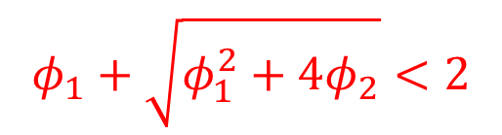
ProCESSO AUTOREGRESSIVO
AR(2)
${|φ}_{1}|<2$
${|φ}_{2}|<1$.
$$φ_{1}+\sqrt{φ_{1}^{2}+4φ_{2}}<2$$
$$\left|r_{±}^{∗}\right|=\left|\frac{φ_{1}±\sqrt{φ_{1}^{2}+4φ_{2}}}{2}\right|<1$$

Slide 39
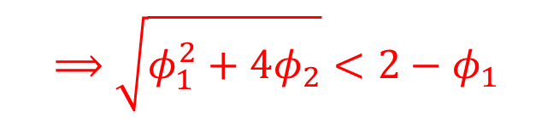
ProCESSO AUTOREGRESSIVO
AR(2)
${|φ}_{1}|<2$
${|φ}_{2}|<1$.
$$φ_{1}+\sqrt{φ_{1}^{2}+4φ_{2}}<2$$
$$⟹\sqrt{φ_{1}^{2}+4φ_{2}}<2−φ_{1}$$
$$\left|r_{±}^{∗}\right|=\left|\frac{φ_{1}±\sqrt{φ_{1}^{2}+4φ_{2}}}{2}\right|<1$$

Slide 40

ProCESSO AUTOREGRESSIVO
AR(2)
${|φ}_{1}|<2$
${|φ}_{2}|<1$.
$$φ_{1}+\sqrt{φ_{1}^{2}+4φ_{2}}<2$$
$$⟹\sqrt{φ_{1}^{2}+4φ_{2}}<2−φ_{1}$$
$$⟹φ_{1}^{2}+4φ_{2}<4−{4φ}_{1}+φ_{1}^{2}$$
$$\left|r_{±}^{∗}\right|=\left|\frac{φ_{1}±\sqrt{φ_{1}^{2}+4φ_{2}}}{2}\right|<1$$

Slide 41

ProCESSO AUTOREGRESSIVO
AR(2)
${|φ}_{1}|<2$
${|φ}_{2}|<1$.
$$φ_{1}+\sqrt{φ_{1}^{2}+4φ_{2}}<2$$
$$⟹\sqrt{φ_{1}^{2}+4φ_{2}}<2−φ_{1}$$
$$⟹φ_{1}^{2}+4φ_{2}<4−{4φ}_{1}+φ_{1}^{2}$$
$$\left|r_{±}^{∗}\right|=\left|\frac{φ_{1}±\sqrt{φ_{1}^{2}+4φ_{2}}}{2}\right|<1$$
$$⟹4φ_{2}<4−{4φ}_{1}$$

Slide 42

ProCESSO AUTOREGRESSIVO
AR(2)
$$φ_{2}+φ_{1}<1$$
${|φ}_{1}|<2$
${|φ}_{2}|<1$.
$$φ_{1}+\sqrt{φ_{1}^{2}+4φ_{2}}<2$$
$$⟹\sqrt{φ_{1}^{2}+4φ_{2}}<2−φ_{1}$$
$$⟹φ_{1}^{2}+4φ_{2}<4−{4φ}_{1}+φ_{1}^{2}$$
$$\left|r_{±}^{∗}\right|=\left|\frac{φ_{1}±\sqrt{φ_{1}^{2}+4φ_{2}}}{2}\right|<1$$
$$⟹4φ_{2}<4−{4φ}_{1}$$

Slide 43


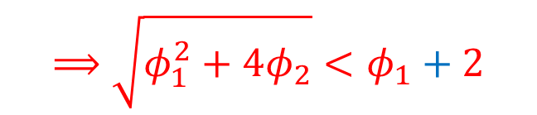
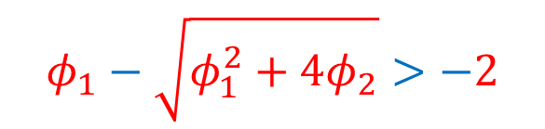
ProCESSO AUTOREGRESSIVO
AR(2)
$$φ_{2}+φ_{1}<1$$
${|φ}_{1}|<2$
${|φ}_{2}|<1$.
$$φ_{1}−\sqrt{φ_{1}^{2}+4φ_{2}}>−2$$
$$⟹\sqrt{φ_{1}^{2}+4φ_{2}}<φ_{1}+2$$
$$⟹φ_{1}^{2}+4φ_{2}<4+{4φ}_{1}+φ_{1}^{2}$$
$$\left|r_{±}^{∗}\right|=\left|\frac{φ_{1}±\sqrt{φ_{1}^{2}+4φ_{2}}}{2}\right|<1$$
$$⟹4φ_{2}<4+{4φ}_{1}$$

Slide 44

ProCESSO AUTOREGRESSIVO
AR(2)
$$φ_{2}+φ_{1}<1$$
${|φ}_{1}|<2$
${|φ}_{2}|<1$.
$$φ_{2}−φ_{1}<1$$
$$φ_{1}−\sqrt{φ_{1}^{2}+4φ_{2}}>−2$$
$$⟹\sqrt{φ_{1}^{2}+4φ_{2}}<φ_{1}+2$$
$$⟹φ_{1}^{2}+4φ_{2}<4+{4φ}_{1}+φ_{1}^{2}$$
$$\left|r_{±}^{∗}\right|=\left|\frac{φ_{1}±\sqrt{φ_{1}^{2}+4φ_{2}}}{2}\right|<1$$
$$⟹4φ_{2}<4+{4φ}_{1}$$

Slide 45

ProCESSO AUTOREGRESSIVO
AR(2)
$$φ_{2}+φ_{1}<1$$
Raízes reais se $φ_{1}^{2}+4φ_{2}≥0$
Raízes complexas se $φ_{1}^{2}+4φ_{2}<0$
${|φ}_{1}|<2$
${|φ}_{2}|<1$.
$$φ_{2}−φ_{1}<1$$
$$φ_{1}−\sqrt{φ_{1}^{2}+4φ_{2}}>−2$$
$$⟹\sqrt{φ_{1}^{2}+4φ_{2}}<φ_{1}+2$$
$$⟹φ_{1}^{2}+4φ_{2}<4+{4φ}_{1}+φ_{1}^{2}$$
$$\left|r_{±}^{∗}\right|=\left|\frac{φ_{1}±\sqrt{φ_{1}^{2}+4φ_{2}}}{2}\right|<1$$
$$⟹4φ_{2}<4+{4φ}_{1}$$

Slide 46
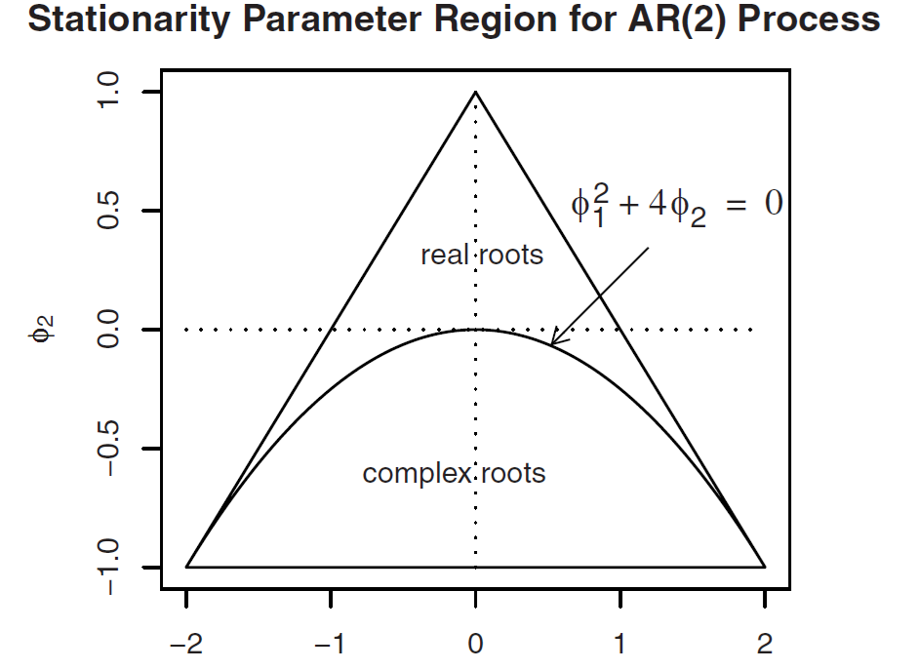
ProCESSO AUTOREGRESSIVO

